Slide 1

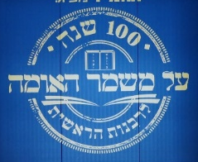
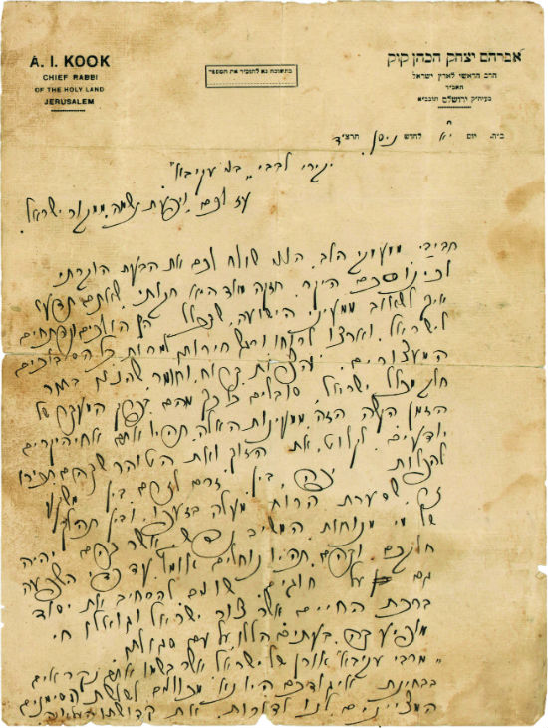
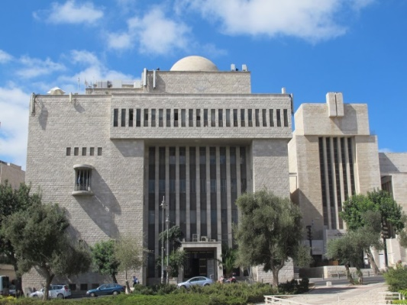

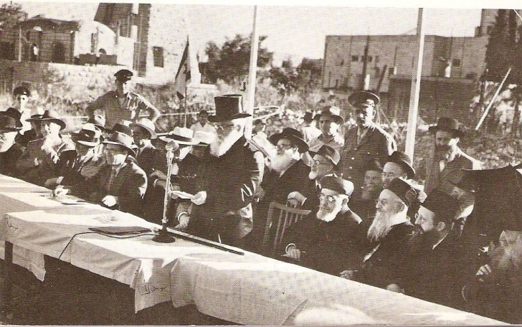
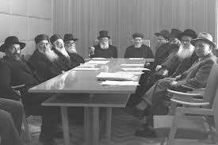

100 שנה לרבנות הראשית
תרפ"א – תשפ"א
הרבנים הראשיים – תמונה, חתימה, שנות חיים וכהונה
והפעלות
ערך: שמואל כ"ץ, רב בתי ספר בירושלים וחוקר תולדות הרבנות הראשית

Slide 2
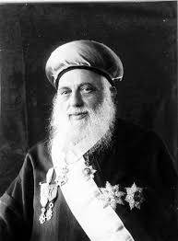
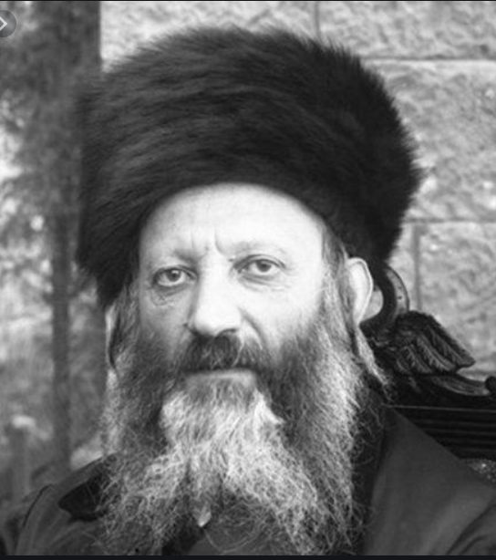
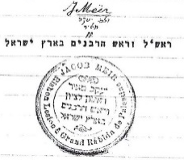
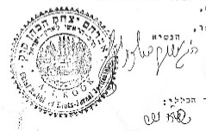
2. הרב יעקב מאיר זצ"ל
1. הרב אברהם יצחק הכהן קוק זצ"ל
נולד: תרט"ז; נפטר: תרצ"ט
רב ראשי בשנים: תרפ"א-תרצ"ט
נולד: תרכ"ה; נפטר: תרצ"ה
רב ראשי בשנים: תרפ"א-תרצ"ה

Slide 3
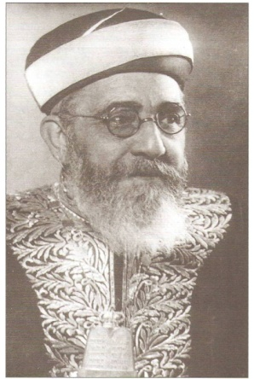
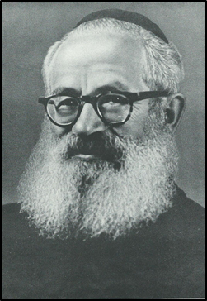
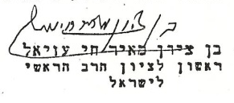
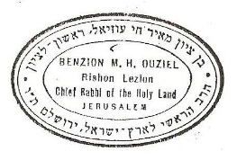
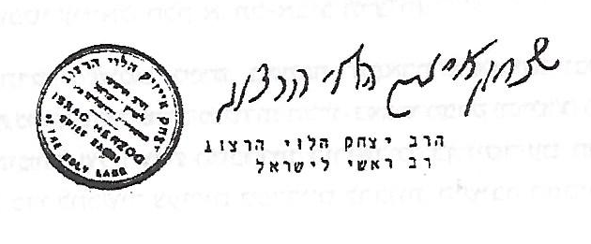
4. הרב בן ציון מאיר חי עוזיאל זצ"ל
3. הרב יצחק אייזיק הלוי הרצוג זצ"ל
נולד: תר"מ; נפטר: תשי"ג
רב ראשי בשנים: תרצ"ט-תשי"ג
נולד: תרמ"ט; נפטר: תשי"ט
רב ראשי בשנים: תרצ"ז-תשי"ט

Slide 4
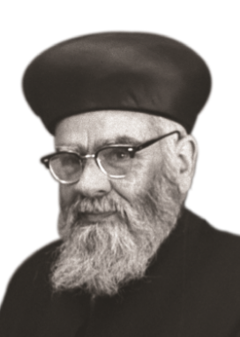
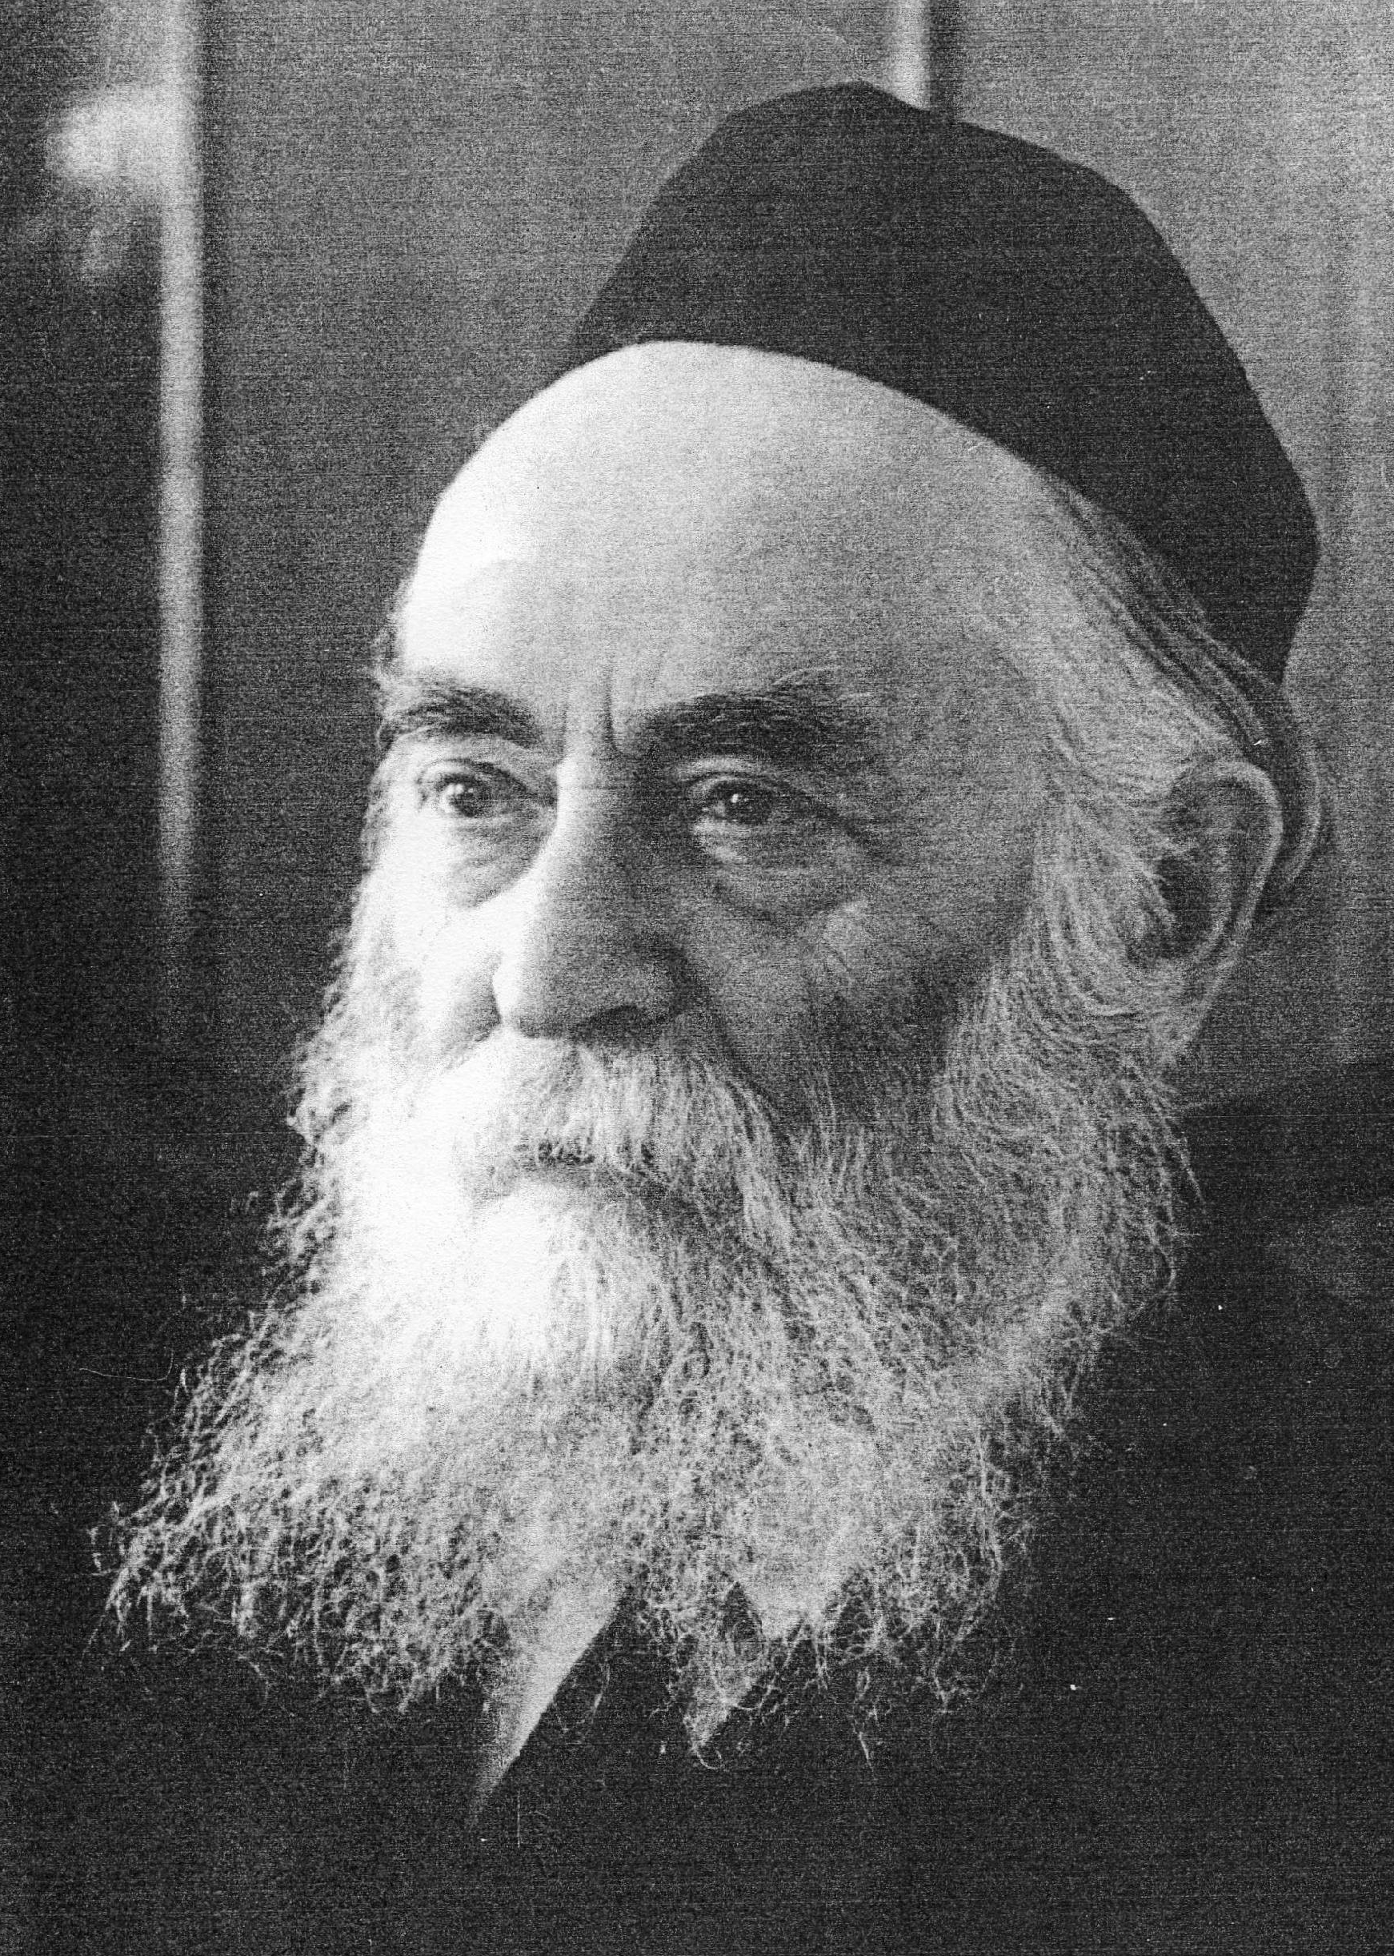
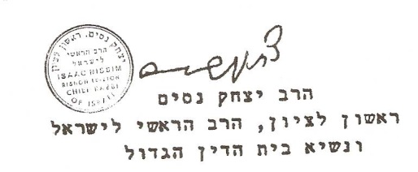
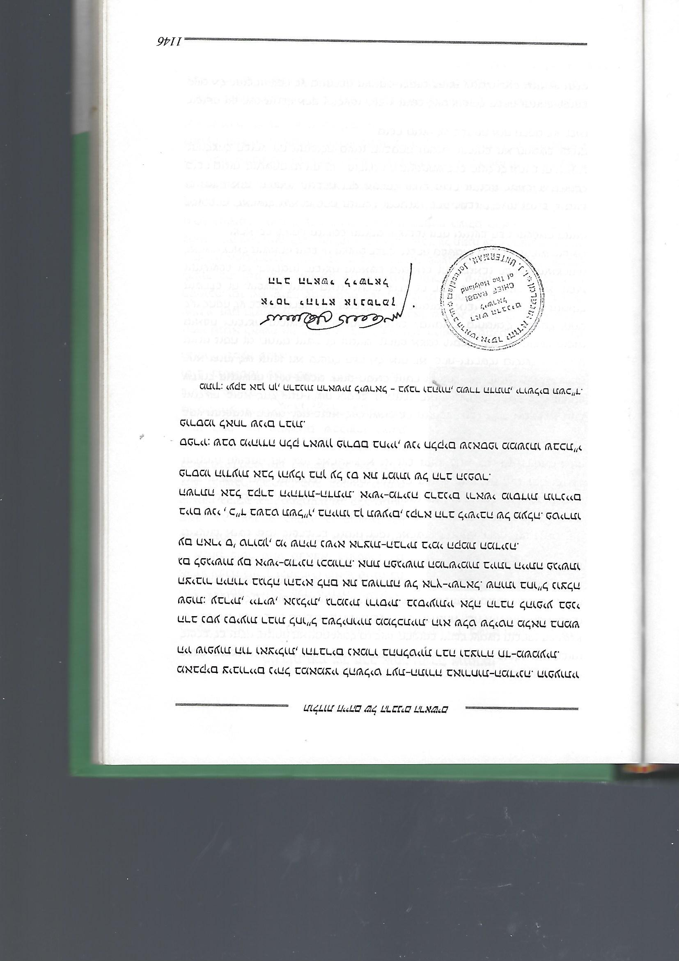
6. הרב יצחק נסים זצ"ל
5. הרב איסר יהודה אונטרמן זצ"ל
נולד: תרנ"ו; נפטר: תשמ"א
רב ראשי בשנים: תשט"ו-תשל"ג
נולד: תרמ"ו; נפטר: תשל"ו
רב ראשי בשנים: תשכ"ד-תשל"ג

Slide 5
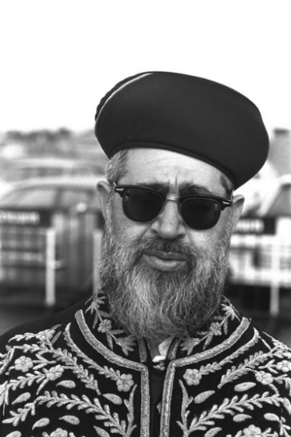
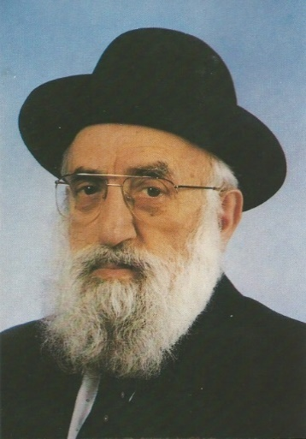
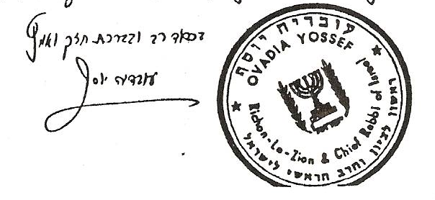
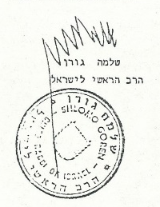
8. הרב עובדיה יוסף זצ"ל
7. הרב שלמה גורן זצ"ל
נולד: תרפ"א, נפטר: תשע"ד
רב ראשי בשנים: תשל"ג-תשמ"ג
נולד: תרע"ח; נפטר: תשנ"ה
רב ראשי בשנים: תשל"ג-תשמ"ג

Slide 6
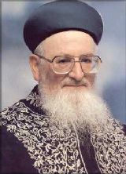
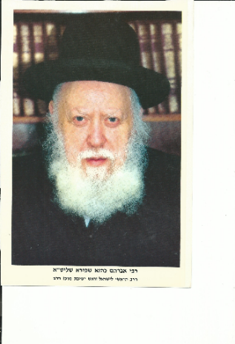


10. הרב מרדכי אליהו זצ"ל
9. הרב אברהם שפירא זצ"ל
נולד: תרפ"ט; נפטר: תש"ע
רב ראשי בשנים: תשמ"ג-תשנ"ג
נולד: תרע"א; נפטר: תשס"ח
רב ראשי בשנים: תשמ"ג-תשנ"ג

Slide 7
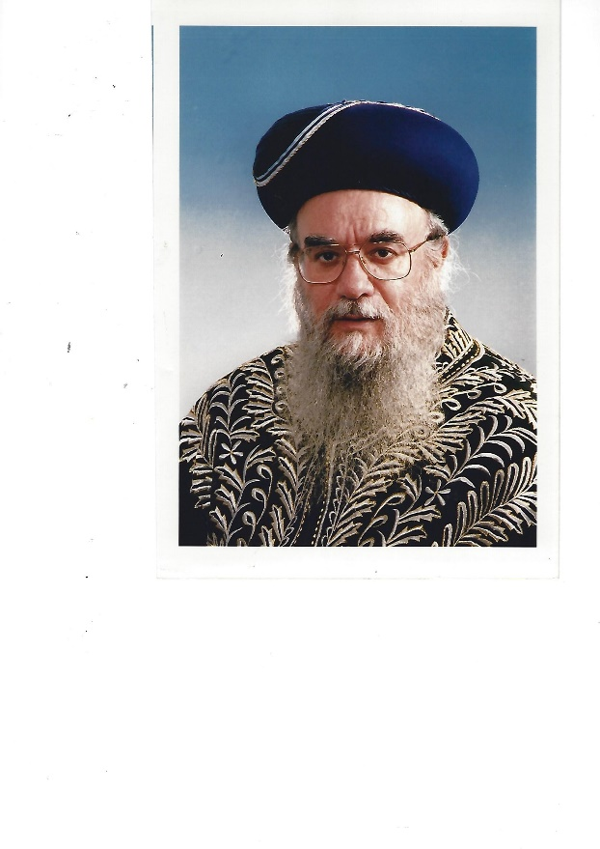
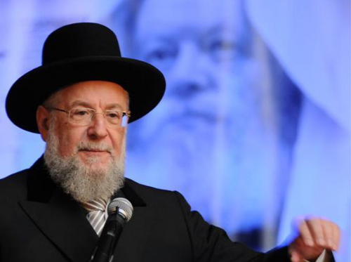
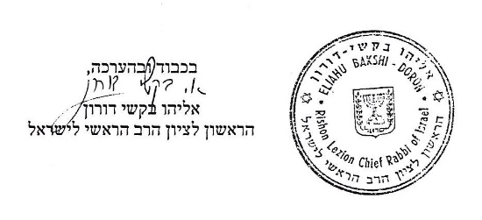
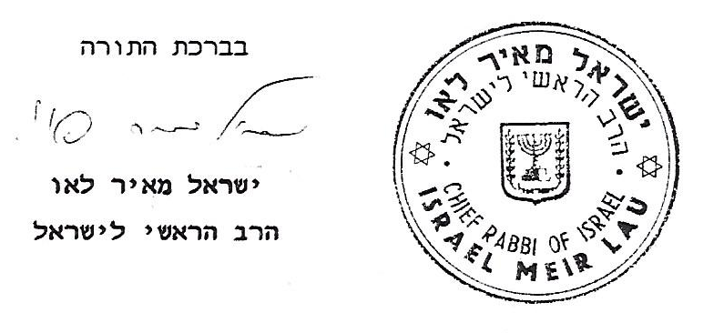
12. הרב אליהו בקשי דורון זצ"ל
11. הרב ישראל מאיר לאו שליט"א
נולד: תש"א; נפטר: תש"ף
רב ראשי בשנים: תשנ"ג-תשס"ג
נולד: תרצ"ז
רב ראשי בשנים: תשנ"ג-תשס"ג

Slide 8
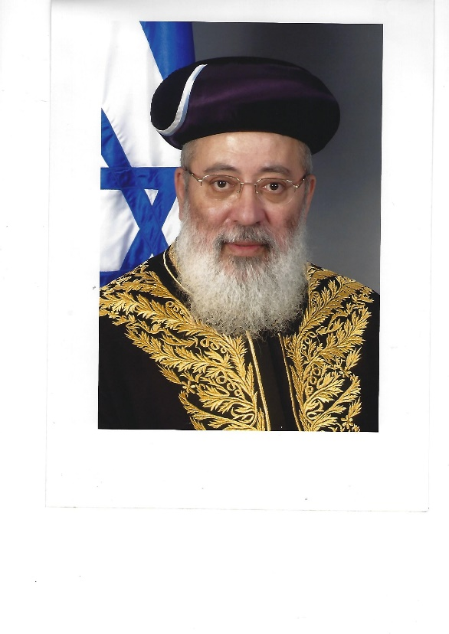
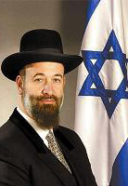


14. הרב שלמה משה עמאר שליט"א
13. הרב יונה מצגר שליט"א
נולד: תש"ח
רב ראשי בשנים: תשס"ג-תשע"ג
נולד: תשי"ג
רב ראשי בשנים: תשס"ג – תשע"ג

Slide 9
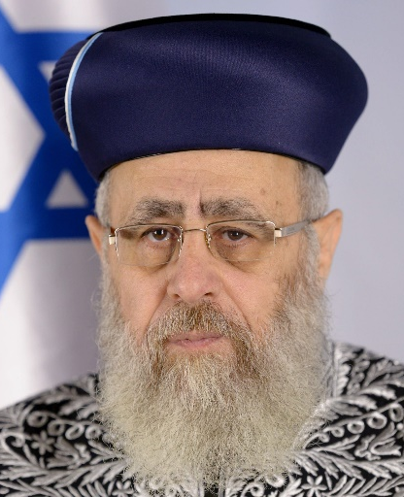
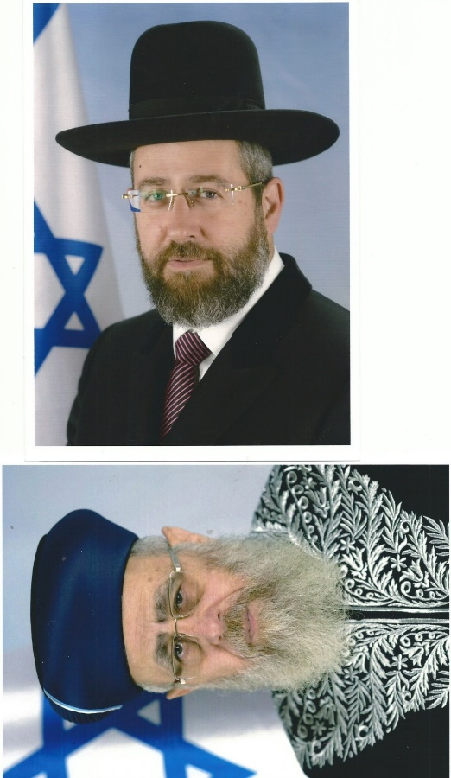
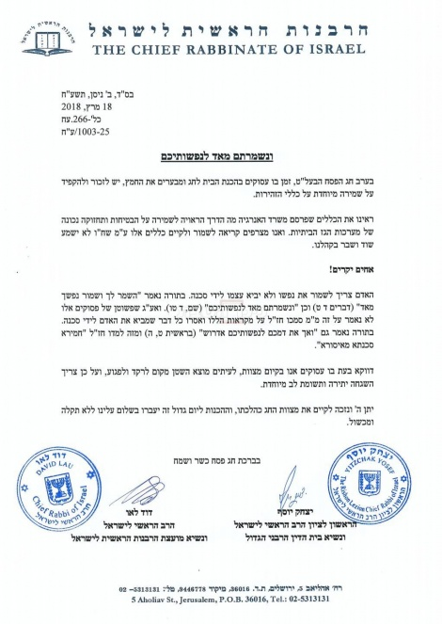
16. הרב יצחק יוסף שליט"א
15. הרב דוד לאו שליט"א
נולד: תשי"ב
רב ראשי משנת: תשע"ג -
נולד: תשכ"ו
רב ראשי משנת: תשע"ג -

Slide 10
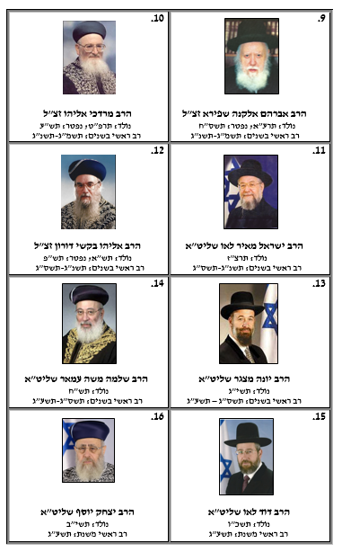
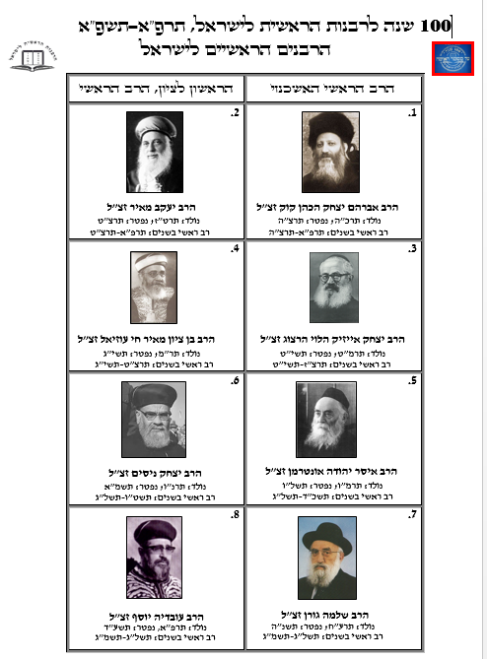
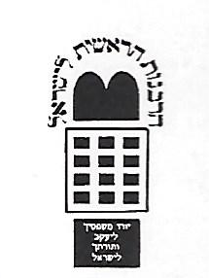


Slide 11
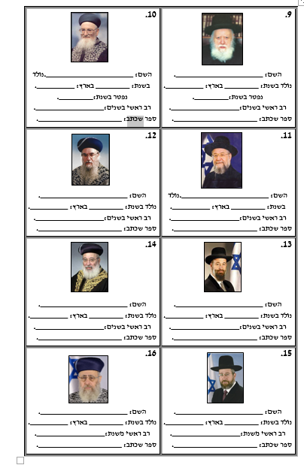
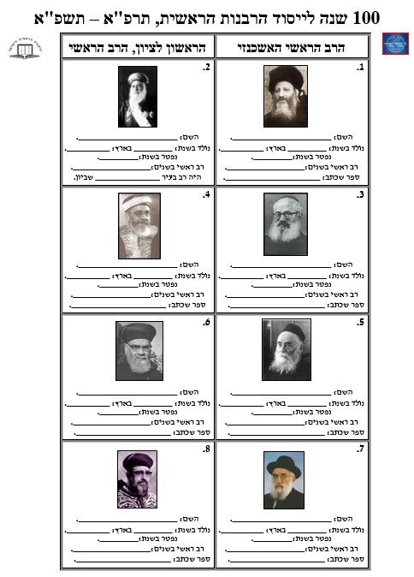
לתלמידים - להשלמה

Slide 12
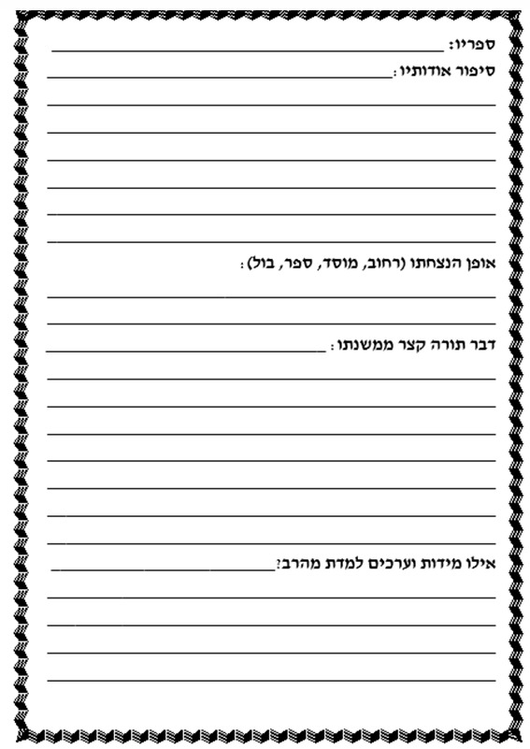
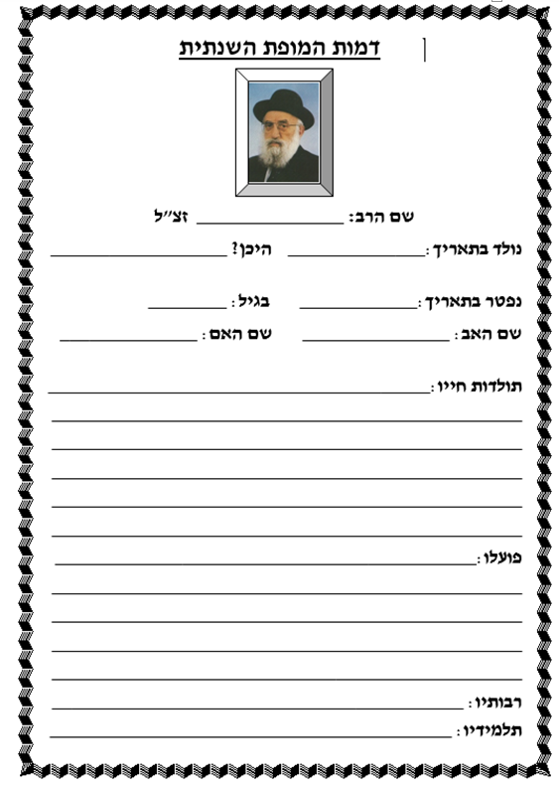
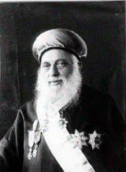
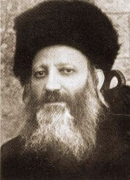
'תעודת זהות' למילוי ע"י התלמידים - מה את\ה לוקח\ת אתך מהרב?
תעודת זהות
פתיחה הנושא
סיכום הנושא
מילוי בתערוכה
מילוי בכיתה
מתן חומר עזר לתלמיד
למילוי תעודת הזהות

Slide 13
שנות כהונתם של הרבנים הראשיים
1. הרב אברהם יצחק הכהן קוק [אשכנזי]: ט"ז באדר א' תרפ"א - ג' באלול תרצ"ה
2. הרב יעקב מאיר [ספרדי]: ט"ז באדר א' תרפ"א - ט' בסיון תרצ"ט
3. הרב יצחק אייזיק הלוי הרצוג [א]: י"ז בכסלו תרצ"ז - י"ט בתמוז תשי"ט
4. הרב בן ציון מאיר חי עוזיאל [ס]: י' בתמוז תרצ"ט - כ"ד באלול תשי"ג
5. הרב איסר יהודה אונטרמן [א]: ד' בניסן תשכ"ד - ז' בחשון תשל"ג
6. הרב יצחק נסים [ס]: כ"ט בשבט תשט"ו - ז' בחשון תשל"ג
7. הרב שלמה גורן [א]: ז' בחשון תשל"ג - א' בניסן תשמ"ג
8. הרב עובדיה יוסף [ס]: ז' בחשון תשל"ג - א' בניסן תשמ"ג
9. הרב אברהם שפירא [א]: א' בניסן תשמ"ג - כ"ט באדר תשנ"ג
10. הרב מרדכי אליהו [ס]: א' בניסן תשמ"ג - כ"ט באדר תשנ"ג
11. הרב ישראל מאיר לאו [א]: ל' שבט תשנ"ג - ב' בניסן תשס"ג
12. הרב אליהו בקשי דורון [ס]: ל' שבט תשנ"ג - ב' בניסן תשס"ג
13. הרב יונה יחיאל מצגר [א]: י"ב בניסן תשס"ג - י"ז באב תשע"ג
14. הרב שלמה משה עמאר [ס]: י"ב בניסן תשס"ג - י"ז באב תשע"ג
15. הרב דוד לאו [א]: י"ז באב תשע"ג -
16. הרב יצחק יוסף [ס]: י"ז באב תשע"ג -

Slide 14
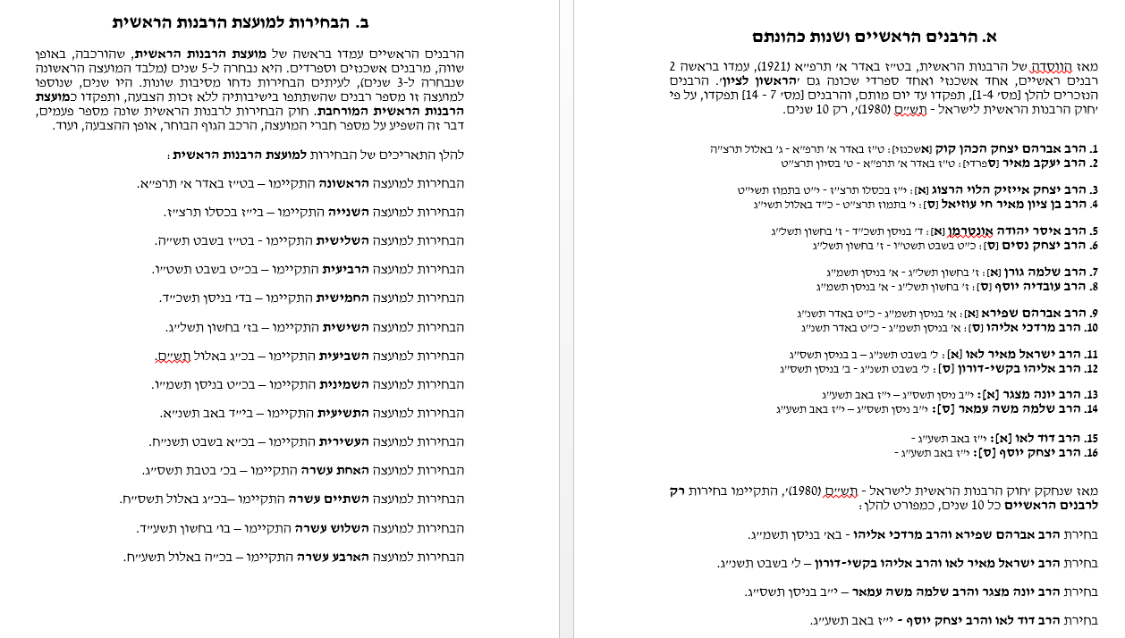

Slide 15

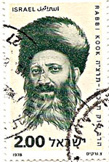
א. הראי"ה קוק זצ"ל והרב יעקב מאיר זצ"ל - הצעות להכנת הנושא והפעלתו
18. תחרות חנוכיות על דמותם, תחפושות בפורים.
19. הכנת סרט, מצגת – תחנות בחיים, ספריהם, עם שאלות מנחות.
20. הכנת הצגה - לראש חודש, בת/בר-מצוה, סוף השנה.
21. הבאת מרצים לבית הספר – על חייהם ומשנתם.
22. עריכת חוברת בית ספרית - לקט מקורות ממשנתם ההלכתית-מחשבתית, לקט קצר מעבודות שהתלמידים כתבו ועוד.
23. חידון בית ספרי - על תולדות חייהם ופועלם.
24. סיכום בדף הקשר השבועי/חודשי של המחנך/ת, המנהל להורים – דמויות מופת שלאורן נלך!
25. ביקורים וסיורים: ב'בית הרב' [קוק] ובישיבת מרכז הרב בירושלים
בעקבות 'מסע המושבות' של הרב קוק: במושבות בסביבת יפו, בתרע"ד (שומרון, עמק יזרעאל, גליל עליון), בתרפ"ד (ב-30 נקודות יישוב בשומרון ובגליל התחתון), בתרפ"ה (עם הרב מאיר ב'מסע תשובה' בעמק יזרעאל ובגליל) ובתרפ"ז (עם הרב מאיר בצפון).
1. הכנת תכנית לימודים ופעילות לפי מקצועות.
2. הכנת תכנית לימודים ופעילות לפי חודשים.
3. הכנת חומרי עזר למורים ולתלמידים – תולדות חיים, סיפורים
4. הכנת דפי לימוד ממשנתם.
5. הכנת נקודות ורעיונות לדיון והפעלה, דילמות, סדנאות.
6. הכנת תערוכה - על חייהם ופועלם, משנתם.
7. הכנת מרכז למידה - כרטיסיות עבודה, משחקים, קלפים.
8. קישוט בית הספר והכיתות – תמונתם, אמרות, ממשנתם, ציורים.
9. לוח קיר (מתחלף) - תמונתם, הלכה שבועית, תשובות בהלכה, פרשת שבוע, על החגים, ממשנתם, אמרות, תמונות, סיפורים.
10. לימוד תולדות חייהם ופועלם - תמונות לכל תלמיד במחברת או קלסר, מילוי 'תעודת זהות'.
11. לימוד מאמריהם החשובים ביותר - באמונה ובהלכה.
12. תפילות ושירי הרב קוק - לימוד, מקהלת בית הספר, הלחנה.
13. ערבי לימוד הורים ותלמידים, פתיחת אסיפת הורים.
14. חדר מורים לומד – ממשנתם.
15. כתיבת סיפורים על מידותיהם ופועלם, הצגתם בתערוכה.
16. כתיבת עבודה שנתית על אחד הרבנים - על תולדות חייו ופועלו או על משנתו באמונה ובהלכה. הצגתם בתערוכה.
17. כתיבת נאומים כרב ראשי, כתיבת מכתב לרב הראשי.

Slide 16
ב. 100 שנה לרבנות הראשית - הצעות להכנת הנושא והפעלתו
1. הכנת תכנית לימודים ופעילות לפי מקצועות.
2. הכנת תכנית לימודים ופעילות לפי חודשים.
3. הכנת חומרי עזר למורים ולתלמידים. כל תלמיד יכין מחברת או קלסר לנושא זה. ימלא 'תעודת זהות'.
4. קישוט בית הספר והכיתות - תמונות של 16 הרבנים הראשיים, כרזות, מאמרותיהם, 'התפילה לשלום המדינה' ועוד.
5. 'לוח קיר' מתחלף - הלכה שבועית, תשובות בהלכה, פרשת שבוע, על החגים, ממשנתם, אמרות, תפילות, מכתבים, כרוזים, תמונות, סיפורים קצרים, ועוד.
6. לימוד על הרבנות הראשית לדורותיה - הרקע להקמתה, ועידת הייסוד שלה, פועלה והתייחסותה לאירועים החשובים בחיי היישוב בארץ ובתפוצות, מאבקה להקמת המדינה, בשואה, במלחמות, בחירות, תפקידיה, המחלקות השונות, ועוד.
7. לימוד על הפסקים החשובים ביותר של הרבנות הראשית לדורותיה – תקנות בענייני אישות ומשפחה, 'היתר המכירה' בשנת השמיטה, ניתוחי מתים, השתלת לב, החזרת שטחים, יהדותם של עולי אתיופיה (גיור לחומרא) וברה"מ, קביעת יום זיכרון לקדושי השואה, יום העצמאות ויום ירושלים כימי הודיה, ועוד.
8. 'רב החודש' - (במידה שיש זמן) ניתן ללמוד כל חודש (בקצרה) על אחד מהרבנים הראשיים או על זוג. או ללמוד עליהם לפי תאריך לידתם או פטירתם. לימוד ממשנתם בענייני: פרשת שבוע, אמונה, חגים, הלכה (שו"תים), תפילות, שירים.
9. לימוד מאמרים וסיפורים על הרבנים הראשיים – אלו מידות ניתן ללמוד מהם?
10. חדר מורים לומד – ממשנתם.
11. ערבי לימוד הורים ותלמידים - בעזרת דפי לימוד ממשנתם (דפי מקורות). פתיחת אסיפת הורים בדברי תורה ממשנתם.
12. א. כתיבת עבודה (שנתית) על אחד משני הרבנים (תולדות חייו, פעלו, משנתו, הנצחתו, רבותיו ותלמידיו, ספריו). בנסיבות מיוחדות, ניתן לכתוב על אחד מהרבנים הראשיים הנוספים. תחרות בית ספרית או ארצית, מתן פרסים.
ב. כתיבת עבודה (שנתית) על הרבנות הראשית לדורותיה (היסטוריה, בחירות, מאבקים, פעילות, תפילות, פסקים והחלטות חשובות). תחרות בית ספרית או ארצית, מתן פרסים.
13. כתיבת סיפורים עליהם.
14. כתיבת מכתבים כרב ראשי, כתיבת מכתבים אל רב ראשי.

Slide 17
15. עריכת חוברת בית ספרית – ממה שכתבו התלמידים על הרבנות הראשית והרבנים הראשיים. (גם מורים יכולים לצרף מחוויות הוראת הנושא).
16. שליחת מכתבים עם שאלות מחיי בית הספר לרבנים הראשיים, לרב העיר או לרב השכונה.
17. קיום סדנאות והצגת דילמות בנושאים אקטואליים, כגון: הרב קוק כמייסד הרבנות הראשית מול מתנגדיו - בעד ונגד הקמת הרבנות הראשית; הרבנות הראשית – החזון ושברו; מדינת ישראל כיום ללא הרבנות הראשית - היתכן?; אופן בחירתה והרכבה, הווה ועתיד; גיור ממלכתי, כשרות ממלכתית – בעד ונגד, קליטת עלייה, ועוד.
18. סיכום בדף הקשר השבועי של המחנך/ת, המנהל להורים – דמוית מופת שלאורן נלך!
19. בדפי פרשת השבוע ולקראת החגים – ממשנתם.
20. הכנת תערוכה – על הרבנות הראשית לדורותיה: תפילות, פסקים, מכתבים, מודעות, כרוזים ועוד. מוצגים מהמחלקות השונות של הרבנות הראשית: תעודות הסמכה, מוצרים בהכשר או באישור הרבנות הראשית, מצוות התלויות בארץ ועוד.
(אם יש מקום וזמן – הכנת לוח על כל רב ראשי שיכלול: תולדות חיים בקצרה, מפעולותיו, מכתבים, פסקים, תמונות, ועוד. ספרים וחוברות של הרב ניתן להניח על שולחן.)
21. הכנת מרכז למידה - כרטיסיות עבודה (אפשר בשילוב עם התערוכה), משחקים, קלפים ועוד.
22. הכנת סמל, בול, ציורים לכבוד שנת ה-100 לרבנות הראשית (ניתן לקשט בהם את בית הספר).
23. הכנת סרטים והצגות מתאימות לראש חודש, סיום מחצית, בר/בת מצוה, סיום השנה.
24. קיום חידון - בית ספרי, שכונתי, מחוזי, ארצי.
25. הקרנת סרטים ומצגות על הרבנות הראשית לדורותיה והרבנים הראשיים לדורותיהם.
26. הזמנת מרצים שהכירו את אחד מהרבנים הראשיים (בני משפחה, תלמידים, רבנים, הורים).
27. הזמנת מרצים להגברת המודעות לנושא כשרות המזון, ייבוא, ממתקים, באולמות שמחה, מסעדות, חנויות, ועוד.
(התלמידים יחפשו ויצלמו תעודות כשרות בשוק, וברחבי העיר).
28. הזמנת מרצים להגברת המודעות לקיום מצוות התלויות בארץ: תרומות ומעשרות, ערלה, הכנה לשנת השמיטה, ועוד.
29. הזמנת רב העיר, רב השכונה ל'עשה לך רב'.
30. כינוסים של מספר בתי ספר באותה העיר – הופעת רב העיר והשכונות או הרבנים הראשיים לישראל.

Slide 18
31. ביקורים וסיורים :
ביקור ב'בית הרב' (קוק) בירושלים;
בעקבות הרב קוק והרב מאיר – מישיבת 'מרכז הרב', מוסד הרב קוק, שערי צדק הישן (מושב זקנים), בית היתומים הספרדי, משכן הרבנות הראשית הראשון (בתחילת רח' הנביאים), רח' עזרת ישראל, 'בית הרב' (ע"י מדריכים מ'בית הרב').
בעקבות 'מסע המושבות' - של הרב קוק במושבות בסביבת יפו, בתרע"ד (שומרון, עמק יזרעאל, גליל עליון), בתרפ"ד (ב-30 נקודות בשומרון ובגליל התחתון), בתרפ"ה (עם הרב מאיר ב'מסע תשובה' בעמק יזרעאל ובגליל), ובתרפ"ז (עם הרב מאיר בצפון).
(ניתן לארגן סיור במספר יישובים בהם הרבנים ביקרו מספר פעמים, ולבחון האם היו שינויים במסעות השונים.
ניתן לארגן סיורים על פי המחוזות השונים.)
ביקור בישיבת 'מרכז הרב' בירושלים.
ביקור ב'חדר הרב הרצוג' הכלול במוזיאון ב'היכל שלמה', בירושלים.
ביקור במשרדי הרבנות הראשית של העיר, במועצה הדתית, בבית הכנסת המרכזי ביישוב.
הערות:
בהפעלת הנושא ישתתפו: רב בית הספר, הרכזת החברתית, והמורים במקצועות השונים.
אפשר לפרוס את הנושא על פני השנה כולה, או לעסוק בו בחודש מסוים.
רצוי לקבוע ימי שיא כגון: באדר - בשבוע החמ"ד (הרבנות הראשית נוסדה בט"ז באדר א' תרפ"א); או באייר - בין יום העצמאות ליום ירושלים, ימי חג שנקבעו ע"י הרבנות הראשית.
אם הזמן מצומצם, ניתן ללמוד בקצרה את תולדות חייהם של הרב קוק והרב מאיר, ולהאריך יותר בתפקודם כרבנים ראשיים.
ראוי לנצל את ההזדמנות המיוחדת של שנה זו, ולומר מספר משפטים על כל הרבנים הראשיים לדורותיהם.
את ההפעלות הנ"ל יש להפעיל לפי רמת הכיתה והזמן שניתן לנושא זה.
6. ניתן לנצל את זמני הארוחות לסיפורים, ואת ההפסקות לענות על שאלות על התערוכה, כרוזים או מרכז הלמידה, מתן פרסים בהתאם.

Slide 19
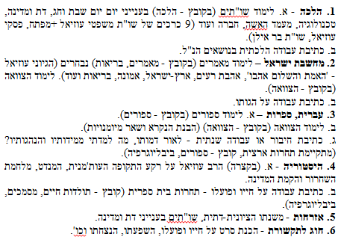
לימוד על פי מקצועות
על הרבנות הראשית והרבנים הראשיים
1. פרשת השבוע, תנ"ך – ממשנתם של הרבנים הראשיים.
2. הלכה – תשובות מהרבנים הראשיים, מספרי השו"ת שלהם
ומאמרים, בנושאים אקטואליים: חינוך, שבת וחגים, רפואה,
שמיטה, יום העצמאות, יום ירושלים, עוד.
3. מחשבת ישראל – לימוד מאמרי הגות ממשנתם –חינוך, תורה,
ארץ ישראל, מדינת ישראל, מעמד האשה, ועוד.
4. עברית, ספרות – לימוד 'התפילה לשלום המדינה' ושירים שלהם,
כתיבת חיבור, עבודה שנתית, מכתבים, סיפורים עליהם, כתיבת
סיפור או נאום כרב ראשי, הבנת הנקרא בסיפורים.
5. היסטוריה – 'החכם באשי', הרקע להקמת הרבנות הראשית, ועידת
הייסוד שלה, הרבנות הראשית לדורותיה ופועלה והתייחסותה
לאירועים החשובים בחיי היישוב בארץ ובתפוצות
תולדות חיים של הרבנים הראשיים ופועלם.
6. אזרחות – הרבנות הראשית והרבנים הראשיים בענייני דת
ומדינה – גיור, יחסי דתיים ולא דתיים, חוקי המדינה ועוד.
7. תקשורת – הכנת מצגת, סרט על הרבנים הראשיים.
8. אנגלית – לימוד מכתבים שלהם באנגלית.
9. חינוך לחיי משפחה – מאמרים ומכתבים בענייני קדושת המשפחה,
מעמד האשה, יחס הורים וילדים ועוד.
10. דרמה - הכנת הצגה.
11. מקהלה – משירי הרב קוק, הלחנה משיריו.
12. עולים – עזרה לקליטת העליות השונות, פסקי הלכה על יהדותם.
על הרב עוזיאל (דוגמא)

Slide 20
לימוד על פי חודשים
אלול – פתיחה, הראי"ה קוק, התשובה [נפטר – בג' באלול, נולד – בט"ז באלול]
כ"ד אלול – הרב ב"צ מ"ח עוזיאל [יום פטירת, צוואתו]
תשרי, 'עשרת ימי תשובה' – הרב אברהם שפירא [נפטר בא' סוכות].
חשון – הרב קוק - 'מסע המושבות' [י"ט בחשון] + הרב יעקב מאיר
כסלו – הרב שלמה גורן, גבורה מלחמות, צבא יהודי; 'חנוכיית הרבנים הראשיים'
[קיצור דיני חנוכה – מאת הראי"ה קוק]
טבת – הרב יצחק אייזיק הרצוג – הצלה בשואה ולאחריה, 'יום הקדיש הכללי'
שבט – מאבקה של הרבנות הראשית על ארץ ישראל לפני ואחרי הקמת המדינה
אדר – ועידת היסוד של הרבנות הראשית [נוסדה: בט"ז באדר א' תרפ"א, (1921)]
תחפושת הרבנים הראשיים [שבוע החמ"ד]
ניסן – מחלקות ברבנות הראשית – כשרות [גם לפסח], ייבוא, מבחנים, מילה
כ"ז ניסן – הרבנות הראשית בשואה ובהנצחתה, הרב ישראל מאיר לאו
אייר – הרבנים הראשיים והקמת המדינה, במלחמות, יום העצמאות, יום ירושלים
סיון – תורה, הרב מרדכי אליהו [נפטר בכ"ה בסיון]

Slide 21
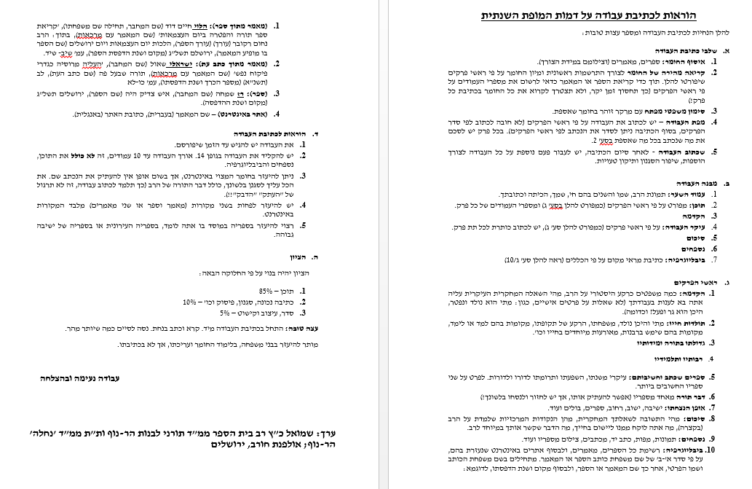
הוראות לכתיבת עבודה שנתית על דמות המופת השנתית

Slide 22
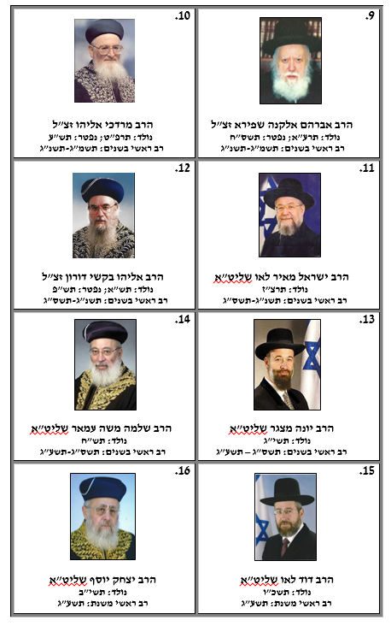
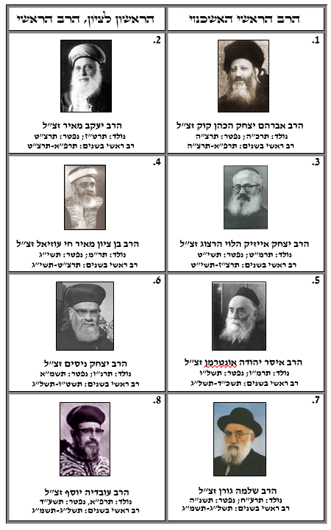
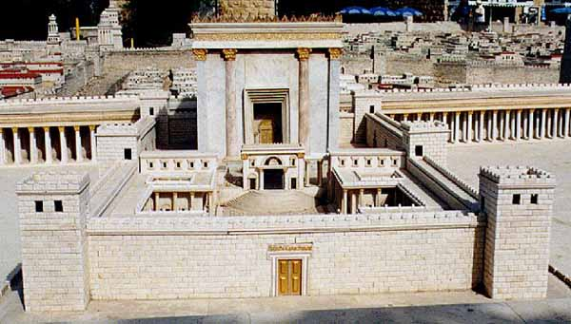

"לאורם נלך"
בהצלחה!
"בנה ביתך כבתחילה וכונן מקדשך על מכונו, והראנו בבנינו ושמחנו בתקונו".
Notes:
22
22
22
הילד

